Slide 1
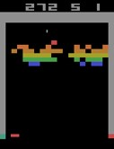


획득점수 : 5점
상태
보상
환경
에이전트
행동

Slide 2
게임
종료
최종 점수
30점
6
6
…
6

Slide 3
미래 보상과 연결되는 현재 가치
1.2점
미래 보상과 연결되는 현재 가치
0점
Q
,
Q
,
미래 보상과 연결되는 현재 가치
0점
미래 보상과 연결되는 현재 가치
6점
Q
,
Q
,

Slide 4

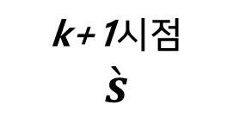
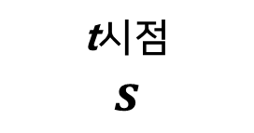

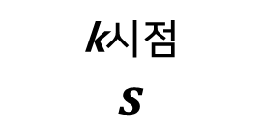





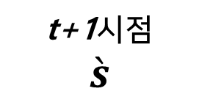


게임 Play 데이터1
게임 Play 데이터2
6점
획득
0점
획득
t시점
$$s$$
t+1시점
$$\grave{s}$$
k시점
$$s$$
k+1시점
$$\grave{s}$$
$$a$$
$$R$$
$$a$$
$$R$$
Q
,
Q
,
6점
획득
Q
,
$$s$$
$$a$$
$$R$$
Max 값 선택
$$\grave{s}$$
$$\grave{a}$$

Slide 5
Convolution
Network
Linear
Network
C
O
N
v
C
O
N
V
C
O
N
V
3.2
Value
4.8
Value
6.2
Value
7
Value
이미지
특징벡터
행동의 가치
행동

Slide 6




Replay Memory
획득점수
5점
$$s$$
$$R$$
$$a$$
$$\grave{s}$$
상태
보상
C
O
N
V
C
O
N
V
획득점수
5점
6
전이
학습
획득점수
5점
6
환경
Target DQN
Policy DQN
…
행동

Slide 7






[2]
Replay Memory
획득점수
5점
[1]
$$s$$
$$R$$
$$a$$
$$\grave{s}$$
$$h_{1}$$
$$h_{2}$$
상태
보상
C
O
N
V
C
O
N
V
획득점수
5점
6
0
1
전이
학습
획득점수
1점
6
1
1
환경
Target DQN
Policy DQN
…
행동
[3,4]

Slide 8
Convolution
Network
Linear
Network
Head1
2
Value
C
O
N
v
7
Value
C
O
N
V
C
O
N
V
8
Value
3
Value
Head2
3.2
Value
4.8
Value
6.2
Value
7
Value
이미지
특징벡터
행동의 가치
행동

Slide 9






Replay Memory
C
O
N
V
head1
$$s$$
$$R$$
$$a$$
$$\grave{s}$$
$$h_{1}$$
$$h_{2}$$
획득점수
5점
6
0
1
head2
학습
획득점수
1점
6
1
1
획득점수
0점
6
1
0
Policy DQN
Binomial Prob를 기준으로 생성

Slide 10
Episod 1
Episod 2
획득점수
5점
획득점수
5점
상태
보상
C
O
N
V
상태
보상
C
O
N
V
환경
Target DQN
환경
Target DQN
행동
행동

Slide 11
획득점수
5점
상태
보상
count
C
O
N
V
2
0
7
8
2
선택
3
5
0
9
환경
6
0
1
행동

Slide 12
84
84
원본 이미지
핵심 화면 추출
사이즈 조정

Slide 13
Replay Memory
$$s$$
$$R$$
$$a$$
$$\grave{s}$$
$$h_{1}$$
$$h_{2}$$
획득점수
5점
6
0
1
획득점수
1점
6
1
1
획득점수
0점
6
1
0

Slide 14
Train
Evaluate
count
C
O
N
V
2
C
O
N
V
2
0
7
7
선택
8
2
선택
3
8
5
0
9
3
6
0
1

Slide 15
Replay Memory
획득점수
5점
$$s$$
$$R$$
$$a$$
$$\grave{s}$$
$$h_{1}$$
$$h_{2}$$
상태
보상
C
O
N
V
C
O
N
V
획득점수
5점
6
0
1
전이
학습
획득점수
1점
6
1
1
환경
Target DQN
Policy DQN
…
행동

Slide 16

left

Slide 17
Replay Memory
[2]
Score
5
[1]
$$s$$
$$R$$
$$a$$
$$\grave{s}$$
$$h_{1}$$
$$h_{2}$$
State
Reward
C
O
N
V
C
O
N
V
Score
5
6
0
1
transition
train
Score
1
6
1
1
Environment
Target DQN
Policy DQN
…
Action
[3,4]

